Slide 1
Σαρκοφάγα - Φυτοφάγα

Slide 2
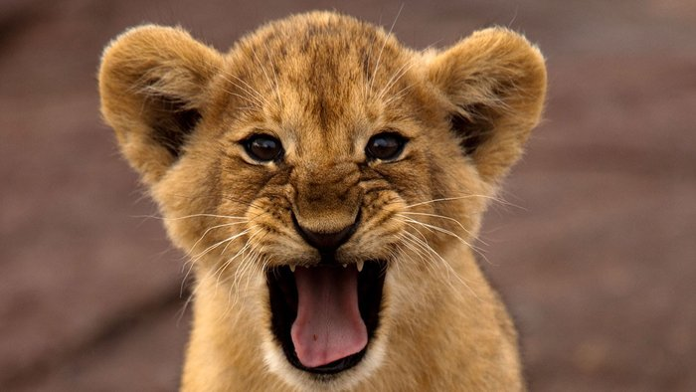
Το ζώο που βλέπετε είναι:
Σαρκοφάγο
Φυτοφάγο

Slide 3
Μπράβο, τα κατάφερες!
Πάμε τώρα στην επόμενη ερώτηση

Slide 4
Λυπάμαι,
το λιοντάρι είναι σαρκοφάγο .
Πάμε τώρα στην επόμενη ερώτηση

Slide 5
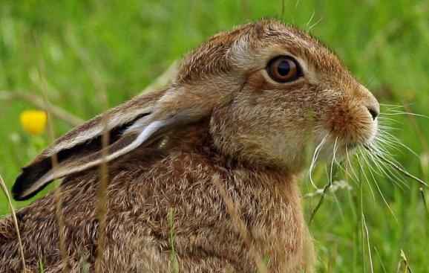
Το ζώο που βλέπετε είναι:
Σαρκοφάγο
Φυτοφάγο

Slide 6
Λυπάμαι,
ο λαγός είναι φυτοφάγο .
Πάμε τώρα στην επόμενη ερώτηση

